Slide 1
Zombie_Run
3D Contents
Create Work_Shop
구성원: 강창민, 서현민

Slide 2
목차
프로젝트 개요
시스템 요구분석
개발 환경
프로젝트 플로우
시스템 주요 기능
Notes:
.

Slide 3
프로젝트 개요 [1/2]
Zombie_Run이란?
빛이 없는 외딴 섬에 나홀로 남겨진 상황, 좀비 세상에서 열쇠를 찾고 섬을 탈출하는 3D 탈출 어플리케이션

Slide 4
프로젝트 개요 [2/2]
개발 동기
여름을 맞이하여 무더움을 이겨 내고자 ‘공포＇라는 타이틀을 생각하게 되었다. 그리하여 좀비 들로부터 열쇠를 찾아 탈출하는 프로젝트를 계획하게 되었다.
Collider와 방향키 및 Shift키를 활용하여 사용자 움직임을 제어하고 기능을 제공한다.
Navigation-AI를 사용할 수 있다.
개발 목표

Slide 5
시스템 요구분석
Computer
Science
사용자
손전등 사용 on/off
문 앞 접근 시 자동문 애니메이션
방향키 – 이동, 스페이스바 – 점프
좌측 상단 하트 UI 추가, 접촉 시 감소
이 외
좀비는 설정된 범위 내에서만 이동가능
공포 BGM 적용
특정 object 획득 조건 완료 시 탈출로 안내

Slide 6

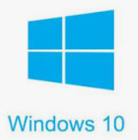

개발 환경
Computer
Science
Unity
Windows 10
Visual Studio Code(C#)

Slide 7
프로젝트 플로우
Computer
Science
게임 시작
[Start] 버튼 등장
[Start]버튼 터치
[열쇠] 방향으로 이동
No
획득
No
[좀비] 충돌?
Yes
게임 실패
Yes
모두 획득?
No
Yes
[Final Point] 도달
게임 성공
게임 종료

Slide 8
시스템 주요 기능[1/6]
Main
User
Zombie
start
Move
Walk
Turn
Run
Other than
Jump
Attack
Key
HP UI
Move the specified range
Escape portal
Flashlight On/Off
Popup UI
Automatic door animation
Notes:
2페이지 목차 중에서 프로젝트 개요부터 개발환경 까지 작성해 주세요.

Slide 9
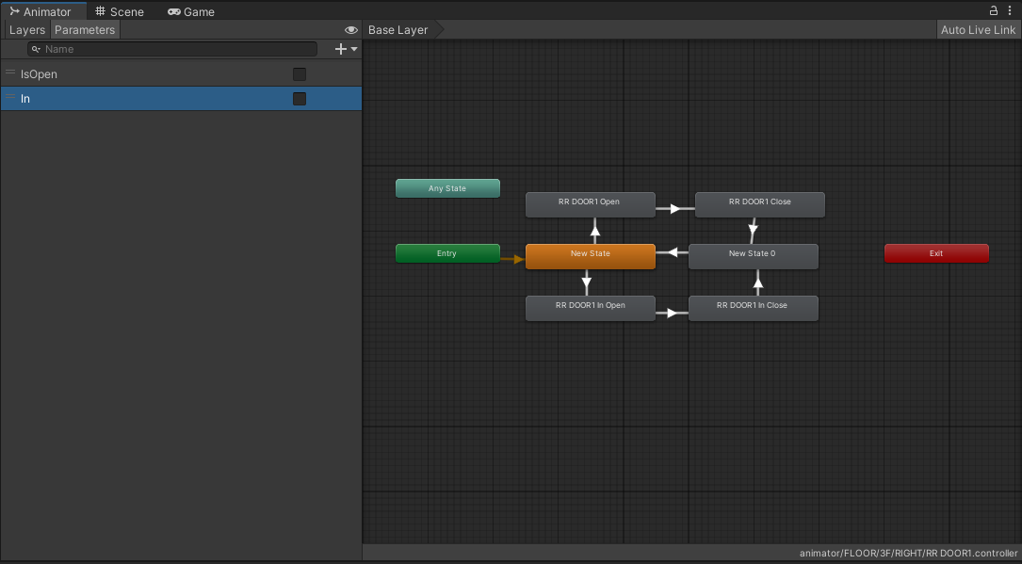
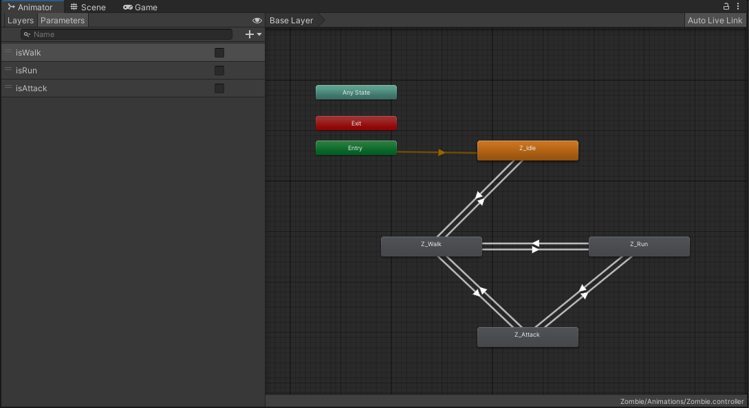
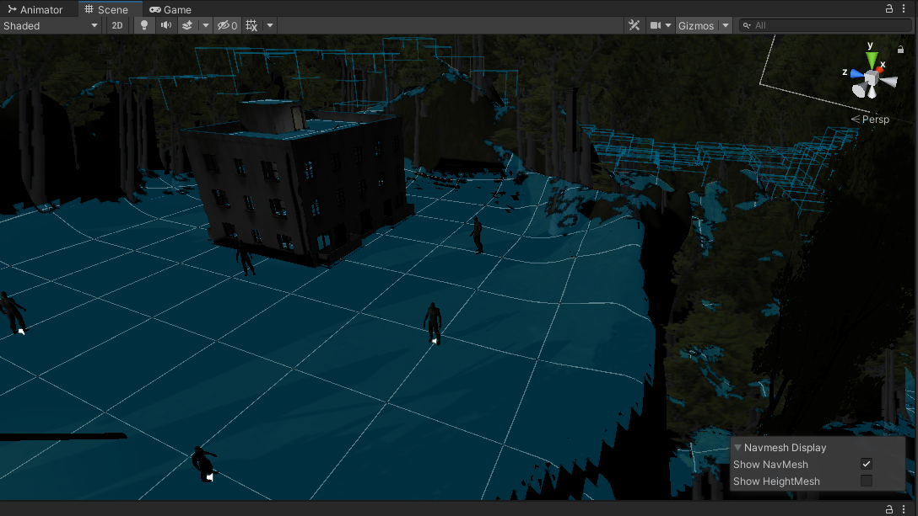
시스템 주요 기능[2/6]

Slide 10
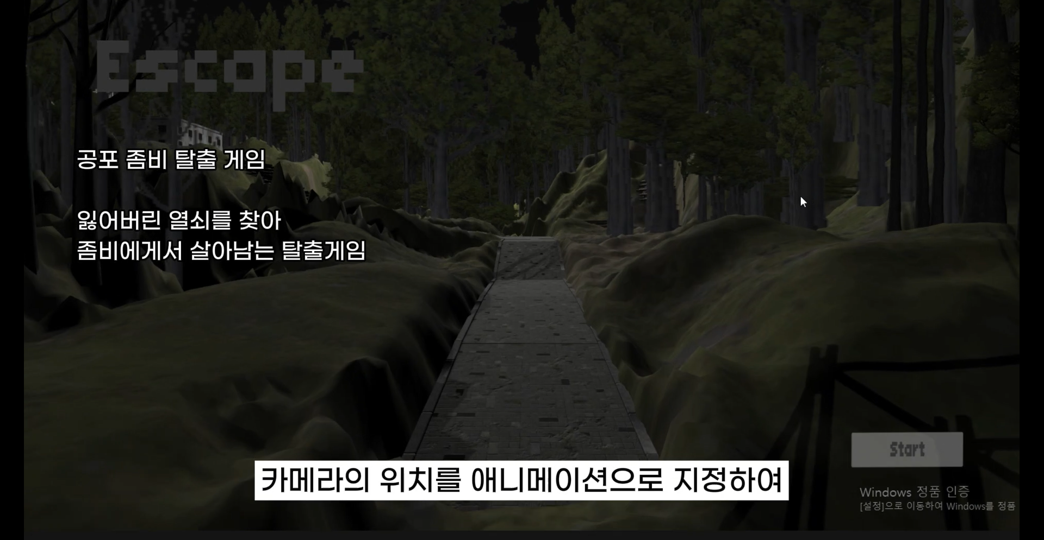
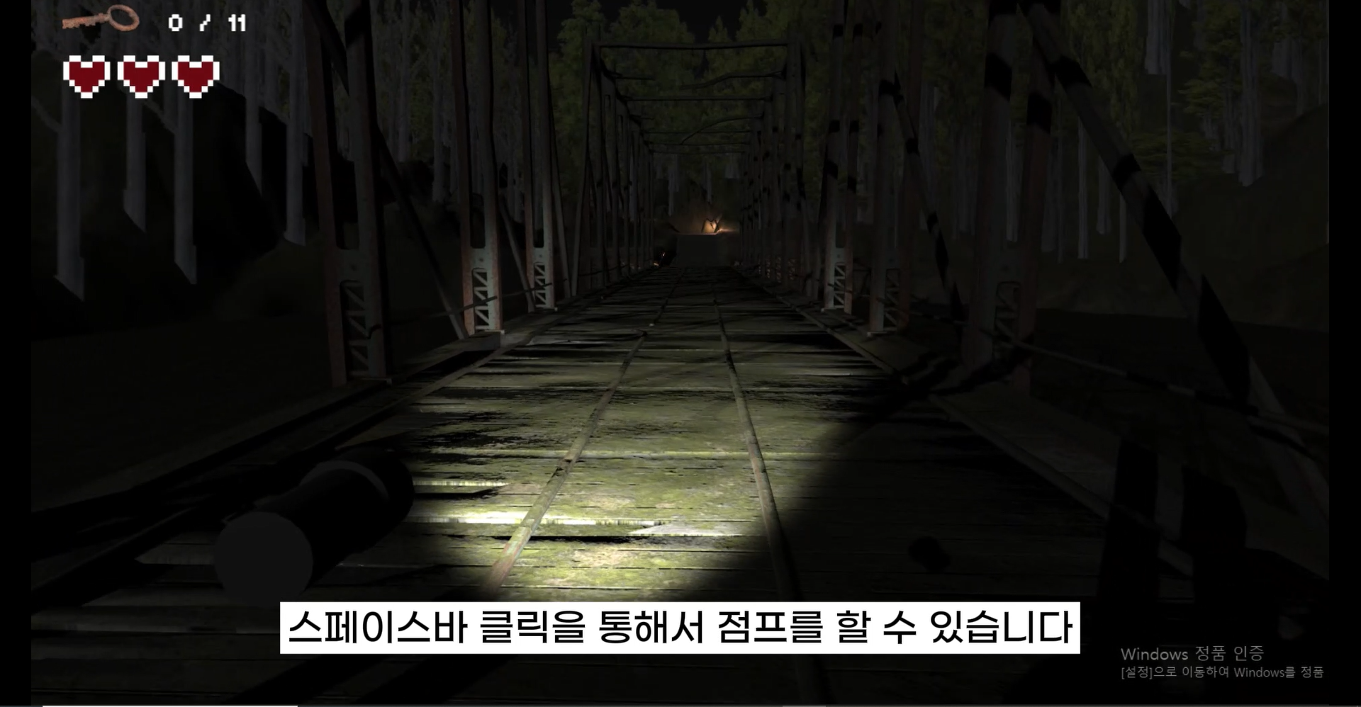
시스템 주요 기능[3/6]
게임 시작 버튼
카메라 애니메이션을 적용한 시작 씬
F키 - 손전등 On/Off
스페이스바 – 점프
방향키 – 이동
좌측 상단 HP UI 및 Key

Slide 11
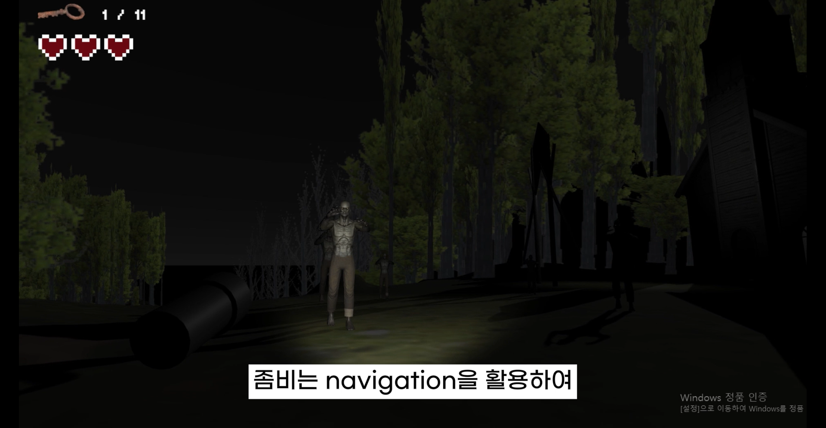
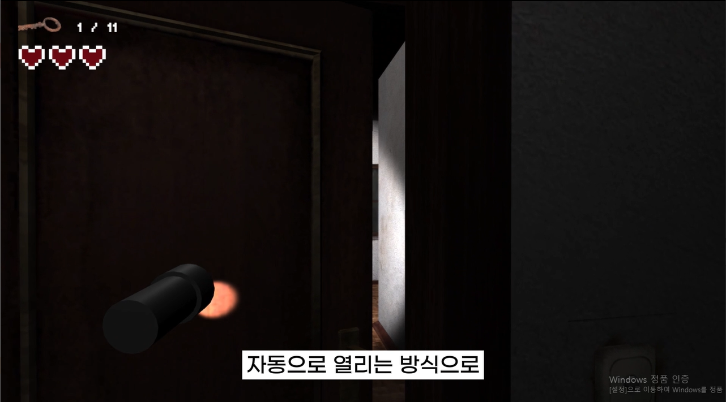
시스템 주요 기능[4/6]
Navigation AI 기능을 활용하여 User 추적
접근 시 공격
Type A, B로 나뉘며
A – 거대 좀비(걷기)
B – 미소 좀비(뛰기) 로 나뉨
문 접근 시 열리고 닫히는 애니메이션 효과 적용
Tag 설정을 통해 User만 가능하도록 설정

Slide 12
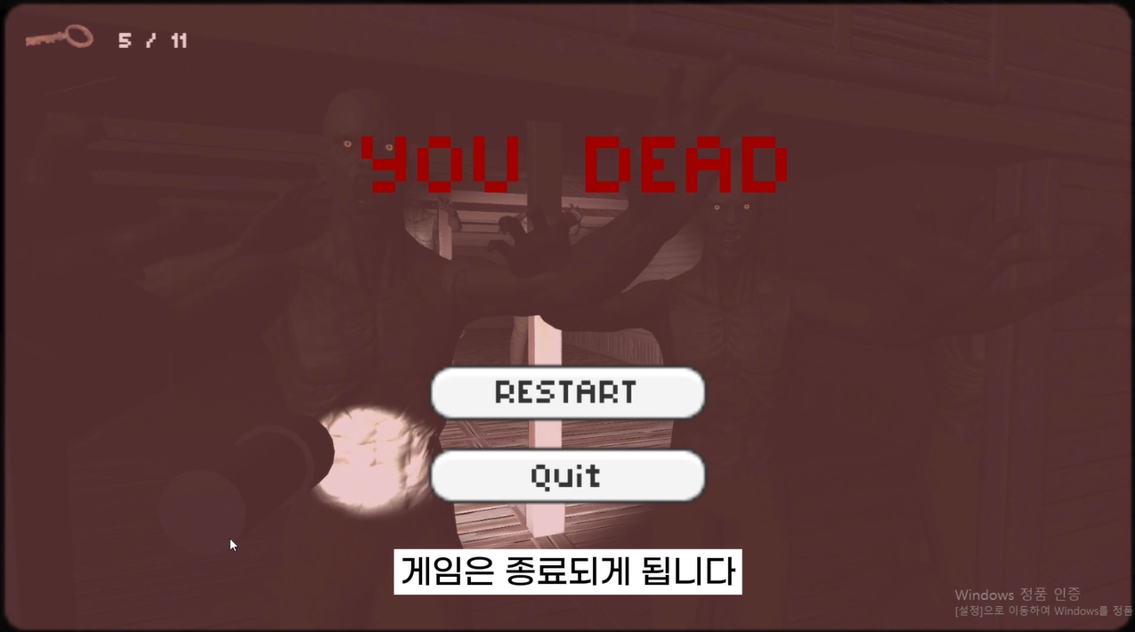
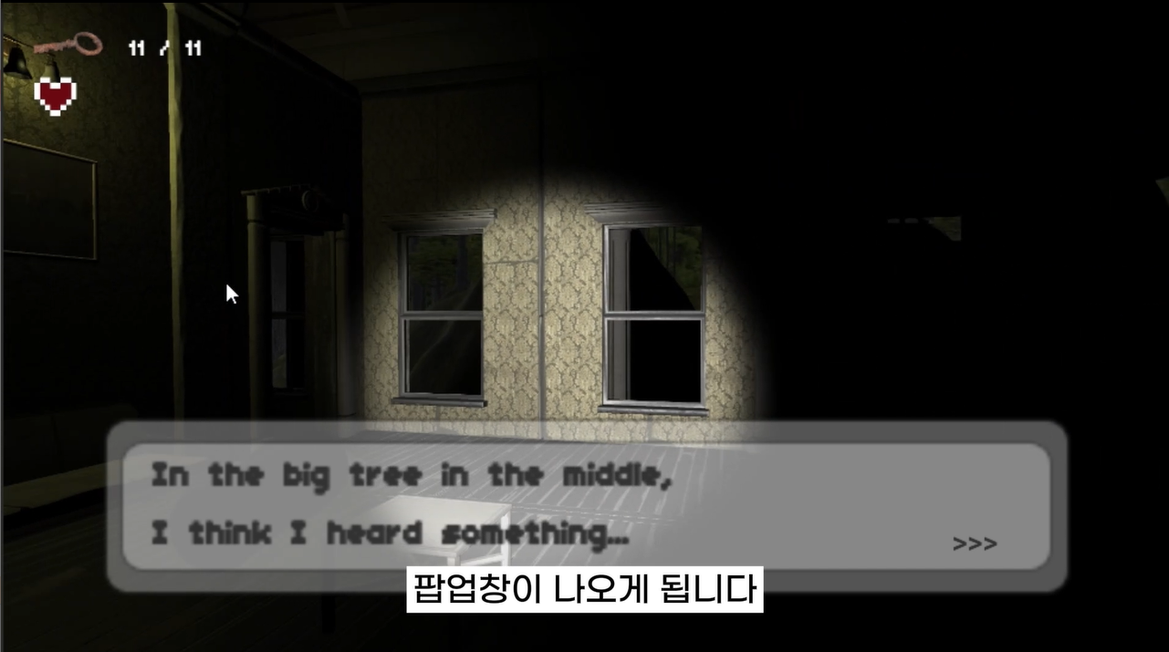
시스템 주요 기능[5/6]
모든 HP 소모 시 붉어지며 게임 종료
재시작 또는 나가기 버튼 생성
모든 Key 획득 시 팝업 창과 함께 숨겨진 길 및 포탈 생성
우측 화살표 클릭을 통해 삭제 가능

Slide 13
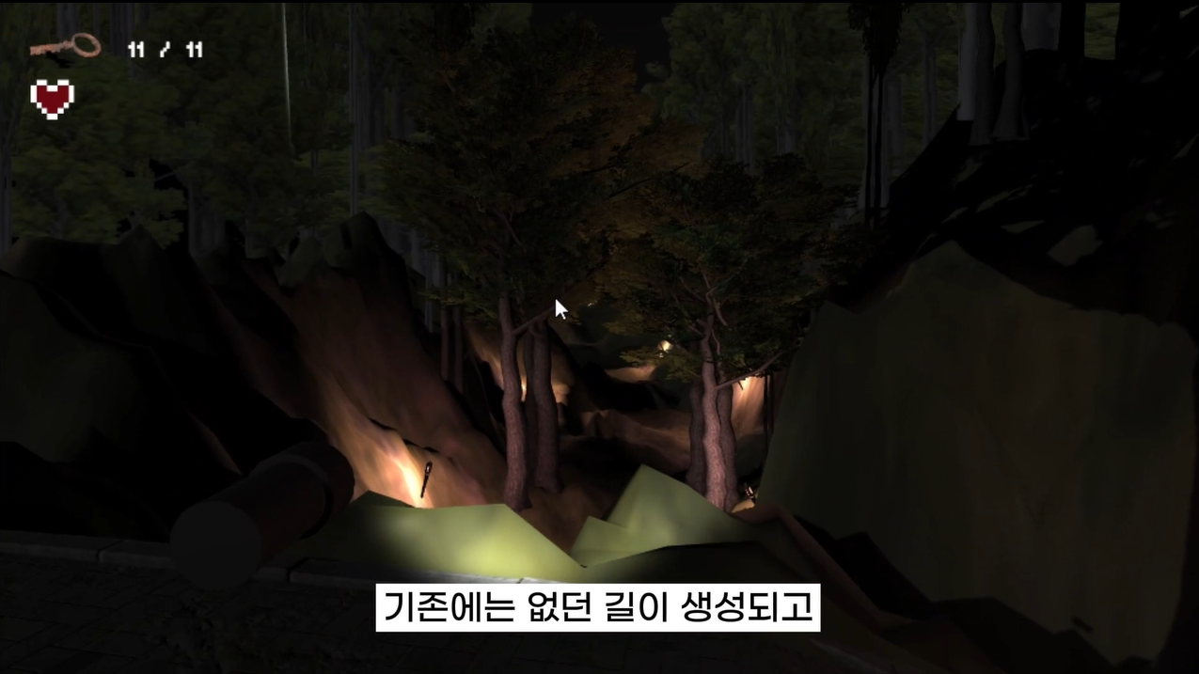
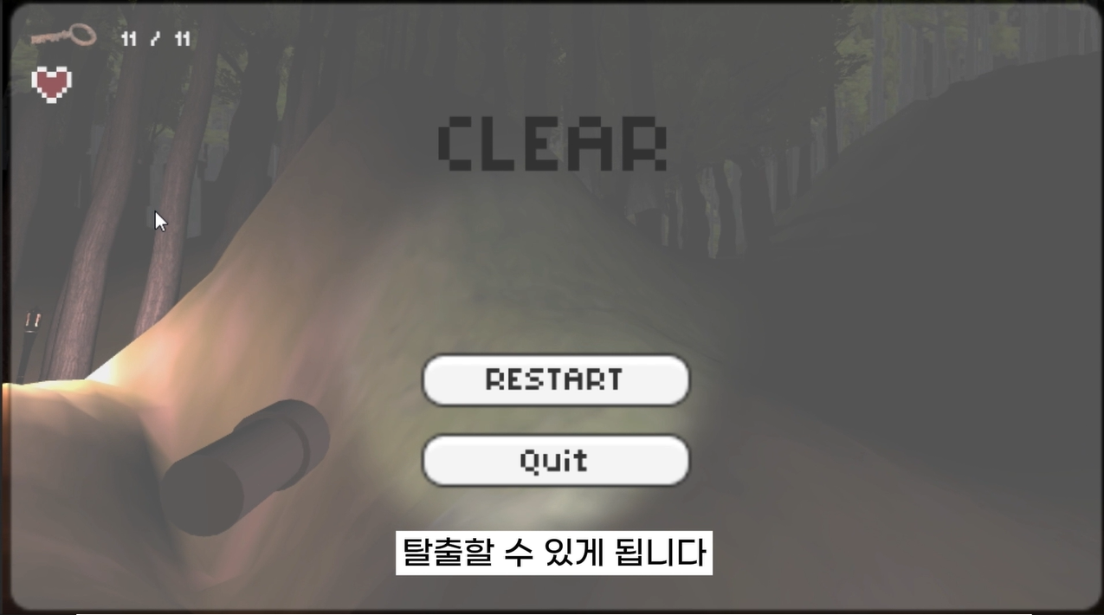
시스템 주요 기능[6/6]
기존에 없던 벽이 사라지며 새로운 길이 생성되고 포탈로 이동 가능
포탈에 접촉 시 CLEAR 문구와 함께 탈출 성공
재시작 또는 나가기 버튼 생성

Slide 14
감사합니다

